Slide 1
储物管家
冯存光 杨庆龙 杨凯欣

Slide 2
目录
01
02
03
04
场景细化
项目进度
后期计划
Q&A

Slide 3
PART.01
场景细化

Slide 4
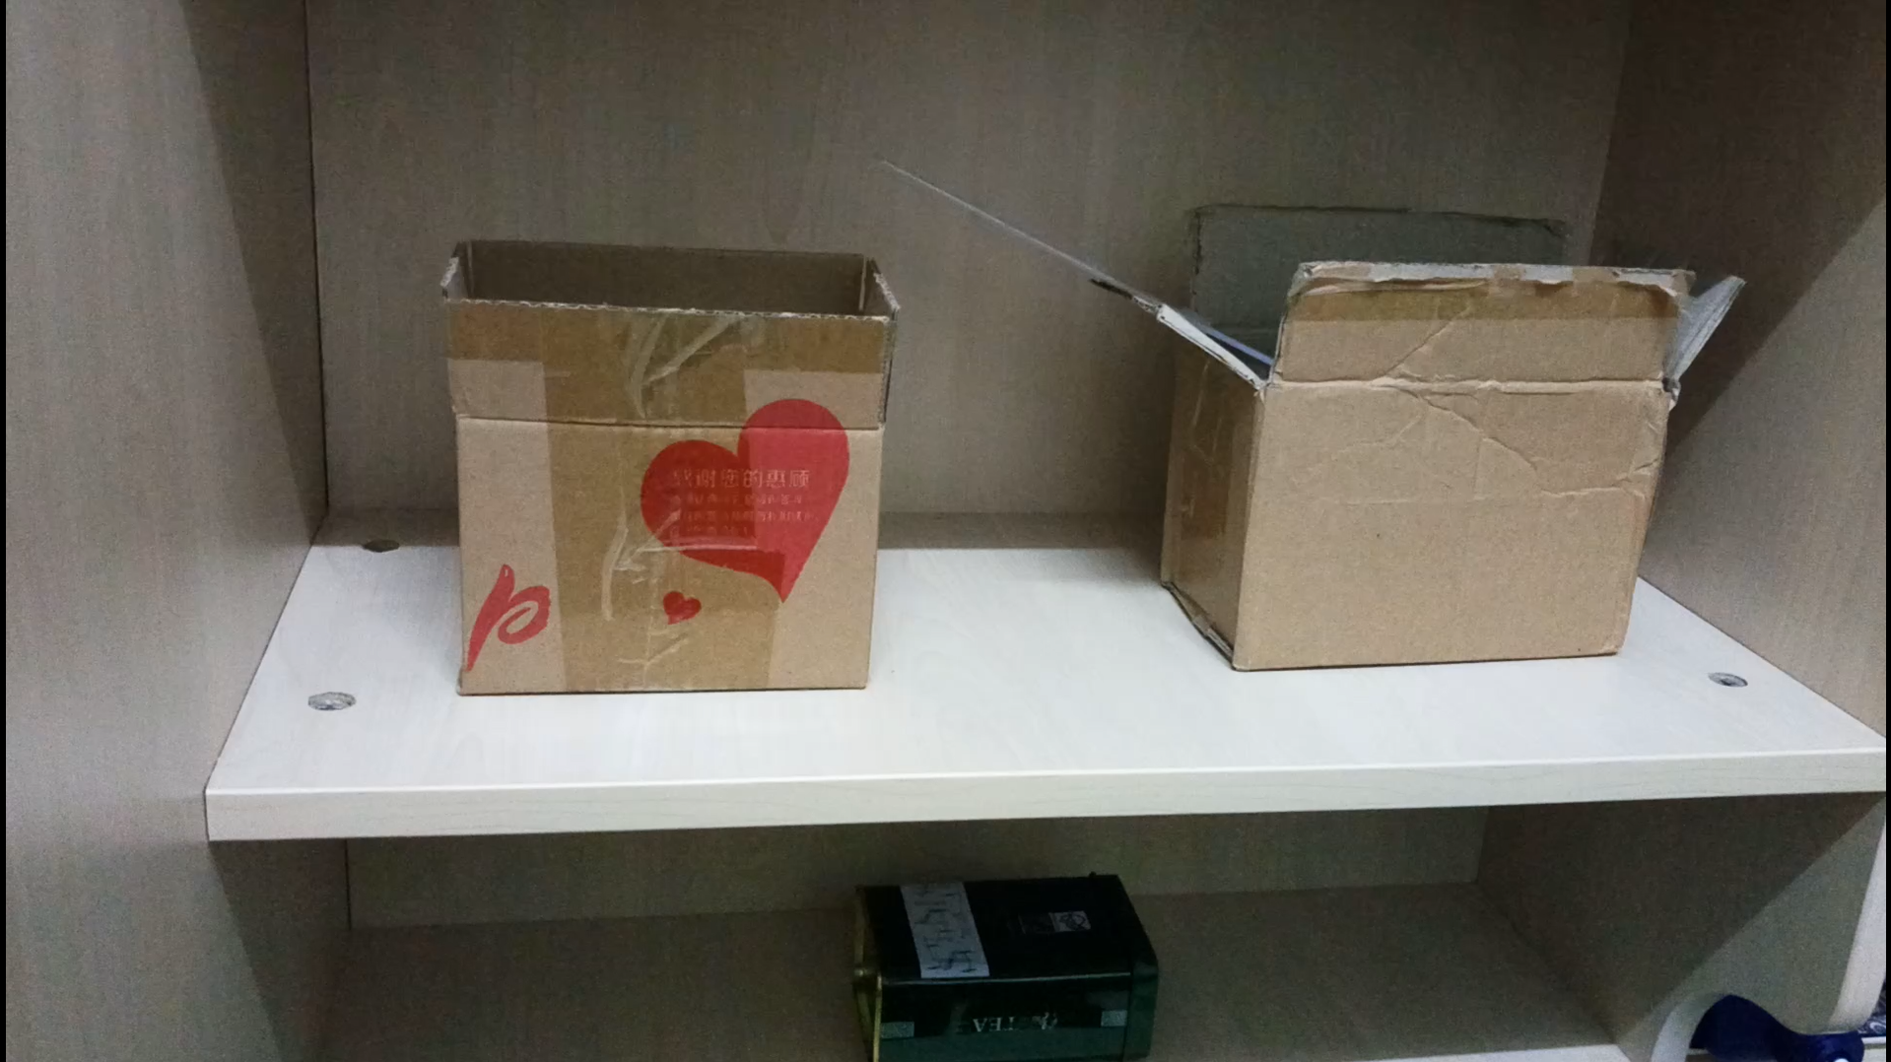
02
场景细化

Slide 5
PART.02
项目进度

Slide 6
02
图形界面
Activity
Manager
传入Qml文件位置即可创建新页面
Qml加载完成后再加载数据
Process
Manager
调用系统命令，读取Stdout
与其他进程交互
Data
Manager
在不同的Activity之间交换数据
数据库操作

Slide 7
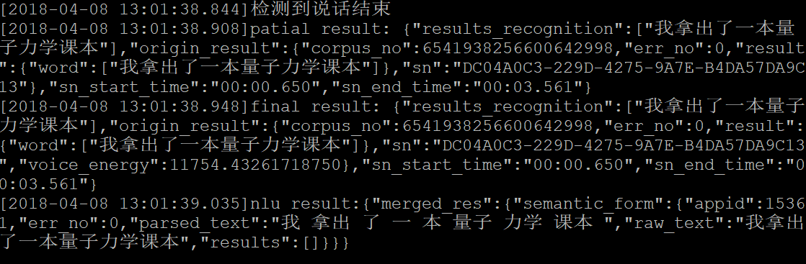
02
语音识别

Slide 8
PART.03
后期计划

Slide 9
03
后期计划
图形界面细节上做优化，完善功能
语音不清晰时效果较差
用户识别，图像识别物品，…

Slide 10
Q&A
And thank you for your snoozing

